Slide 1
ФГБОУ ВПО«МАГУ» Учебная дисциплина: Педагогика Дидактическая единица: История образования и педагогической мысли
Презентация на тему: «Педагогические идеи Ж.Ж. Руссо»
Преподаватель: Панченко Татьяна Владимировна,
Кандидат педагогических наук, доцент кафедры педагогики Мурманский Арктический Государственный Университет.
Выполнила:
Кравченко Анастасия Владиславовна, студентка 2 курса, направление «Начальное образование»
Мурманск 2016г.

Slide 2
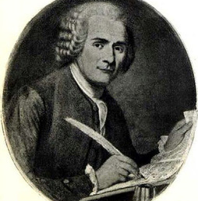
Ж. Ж. Руссо (1712-1778)
Родился в Женеве в семье часовщика. В жизни переменил много разных профессий: был учеником нотариуса, а потом – гравера; служил лакеем и секретарем; домашним воспитателем и учителем музыки. Систематического школьного образования он не получил, но много занимался самообразованием.

Slide 3
∫
В 1741 г. он поселился в Париже, где познакомился со многими выдаю- щимися людьми того времени. По своим воззрениям он был близок просветителям типа Д. Дидро. Мировоззрение его отличалось глубокими противоречиями. Развитие наук и искусства, полагал он, не способствует улучшению нравов людей, а ухудшает их.
∫
К этой проблеме он обращался во многих своих произведениях, таких как:
«О причине неравенства между людьми»
«Общественный договор»
«Способствовало ли возрождение наук и искусства очищению нравов»
«Эмиль, или О воспитании» и др.

Slide 4
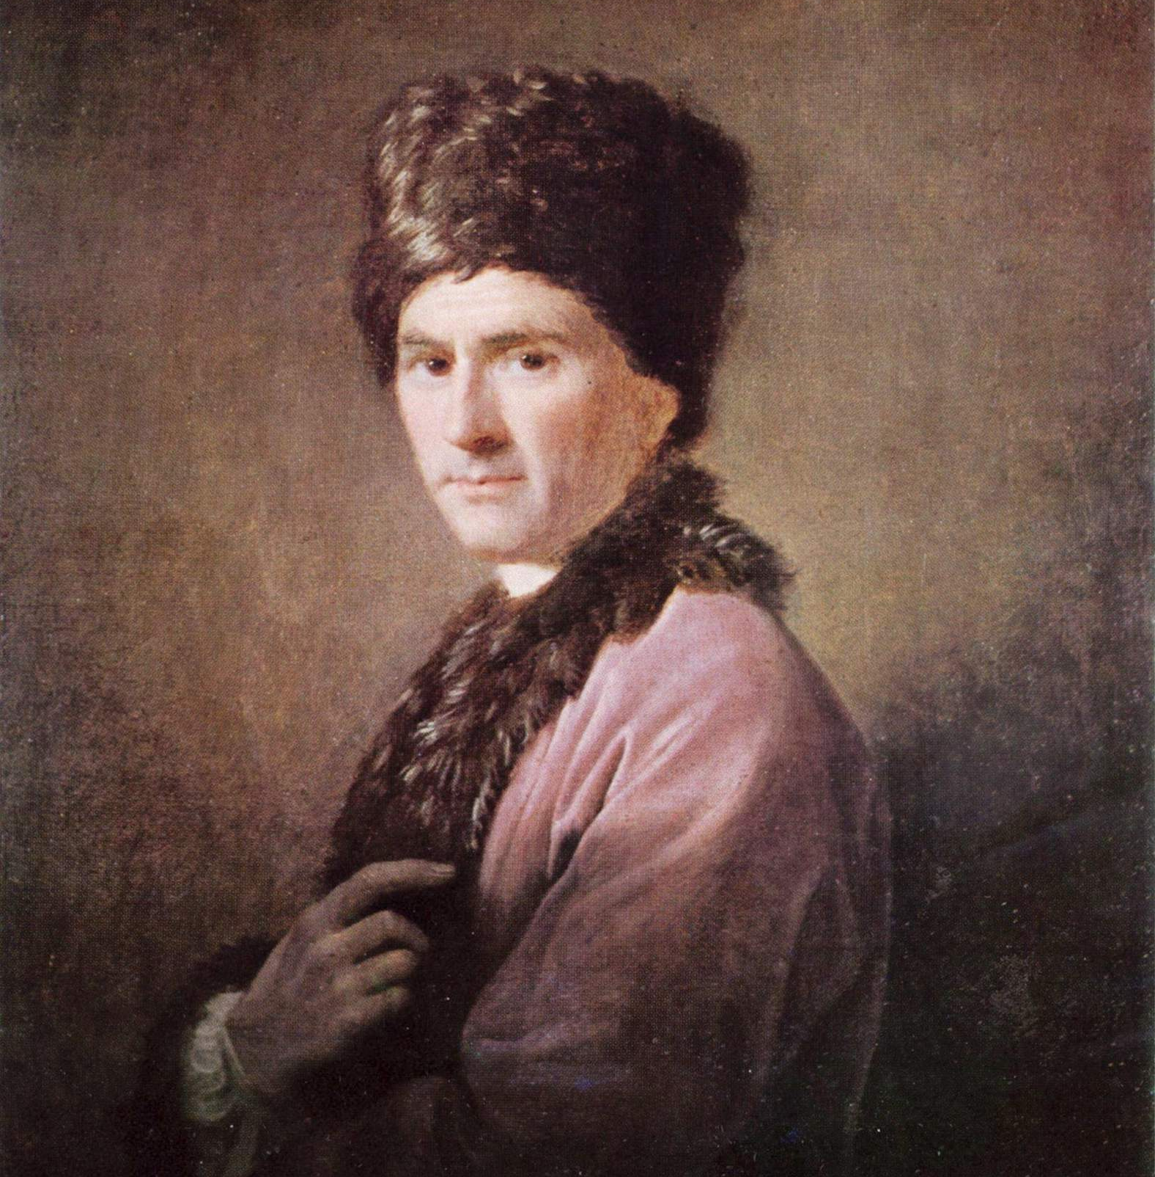
Наступило время, когда знание, в котором искал спасения человек, стало обманом: науки рождаются из потребности защититься, искусства – из честолюбивого желания выделиться, философия – из стремления господствовать.
Ж. Ж. Руссо

Slide 5
∫
В отличие от других просветителей, он не ста- вил развитие гражданственности и нравственности в зависимость от прогресса наук и искусства, центром его внимания стал естественный, природный человек, который родится совершенным, но которого уродуют общественные условия. Однако при этом Ж.-Ж. Руссо не отрицал роли воспитания.
∫
Ключом к пониманию философско-педагогических взглядов Руссо является лозунг французской революции «Свобода, равенство, братство!», а также дуалистическое, сенсуалистическое мировоззрение мыслителя.

Slide 6
∫
Свою концепцию воспитания Ж.-Ж. Руссо изложил в произведении «Эмиль, или О воспитании» (1762).
∫
Свой идеал свободной и цельной личности Ж.-Ж. Руссо противопоставил рассудочной культуре современного ему XVIII в. Его концепция была подлинным переворотом в педагогических воззрениях того времени, не оставив в стороне и социально-политические вопросы, за что его трактат «Эмиль, или О воспитании» был признан вредным для общества. Книга напугала реакционно настроенных деятелей всей Европы, и сразу после ее выхода в свет французское правительство издало указ об аресте Ж.-Ж. Руссо, что вынудило его бежать в Швейцарию. Но и в Женеве вышел декрет об аресте автора «Эмиля», а саму книгу сожгли.

Slide 7
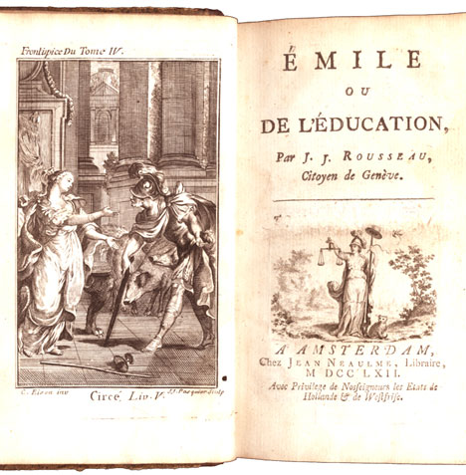

Slide 8
∫
В своей педагогической концепции отвергал современную ему образовательно-воспитательную традицию. Вместо нее он считал необходимым ввести демократическую систему, которая должна способствовать выявлению у ребенка дарований, заложенных природой. Воспитание будет содействовать развитию ребенка только в том случае, если приобретет естественный, природосообразный характер, если оно будет напрямую связано с естественным развитием индивида и побуждением его к самостоятельному приобретению личного опыта и знаний, на нем основанных.

Slide 9
∫
Воспитание, считал Ж.-Ж. Руссо, дается человеку природой, людьми и окружающими его вещами; воспитание, получаемое от природы, – это внутреннее развитие способностей и органов человека; воспитание, получаемое от людей, это обучение тому, как пользоваться этим развитием; воспитание со стороны вещей – это приобретение человеком собственного опыта относительно предметов, которые его окружают.
∫
Для Ж.-Ж. Руссо воспитание было искусством развития подлинной свободы человека, зависящей только от него самого. Отсюда вытекало отрицание им системы общественного воспитания, так как, по его мнению, нет отечества и нет граждан, а есть лишь угнетенные и угнетатели.

Slide 10
∫
О природе как факторе воспитания Ж.-Ж. Руссо рассуждал следующим образом: ребенок рождается чувственно восприимчивым и получает впечатления от окружающих его предметов через органы чувств. По мере роста он становится более восприимчивым, знания об окружающем расширяются, углубляются, изменяются под влиянием взрослых. Однако природа означала не первобытное звериное существование человека, а его свободу и непосредственное развитие врожденных способностей и влечений. Стремление к природе у Ж.-Ж. Руссо проявлялось в неприятии искусственности и в притягательности ко всему естественному, простому.

Slide 11
∫
Ребенка Ж.-Ж. Руссо поставил в центр воспитательного процесса, но в то же время он выступал против чрезмерного потакания детям, уступок их требованиям, капризам.
∫
Воспитатель должен сопровождать ребенка во всех его испытаниях и переживаниях, направлять его формирование, способствовать его естественному росту, создавать условия для его развития, но никогда не навязывать ему своей воли. Ребенку необходима определенная среда, в которой он сможет обрести самостоятельность и свободу, реализовать заложенные в нем от природы добрые начатки.

Slide 12
∫
В обучении важно, полагал Ж.-Ж. Руссо, не приспосабливать знания к уровню ученика, а соотносить их с его интересами и опытом. Важно организовать передачу знания так, чтобы ребенок сам брал на себя эту задачу. Для этого нужен педагогический подход, который основывается на значении передаваемого знания с учетом интересов каждого воспитанника.
∫
Ж.-Ж. Руссо постоянно акцентировал внимание на значении труда в воспитании. Труд внушает ребенку чувство долга, ответственности за то, что он делает. Трудовое воспитание у Ж.-Ж. Руссо связано с нравственным, умственным и физическим совершенствованием. Трудовую деятельность необходимо сочетать с умственными упражнениями так, чтобы одно было отдыхом от другого. Именно их сочетание способствует как физическому, так и умственному развитию ребенка.

Slide 13
∫
Задача нравственного воспитания, по мнению Ж.-Ж. Руссо, состоит в том, чтобы предохранить ребенка от влияния испорченного общества, искусственной культуры и следить за развитием его собственных потребностей и интересов. Нравственное воспитание должно осуществляться после умственного, поэтому основная предпосылка нравственного воспитания – развитие разума. И лишь только потом – выработка моральных качеств, формирование понятий об общественных отношениях.
∫
Ж.-Ж. Руссо ставил перед нравственным воспитанием три главные задачи: выработку добрых чувств, добрых суждений и доброй воли. Прежде всего у ребенка и юноши необходимо развивать положительные эмоции, направленные на гуманное отношение к людям, доброту, сострадание.

Slide 14
∫
Рассматривая собственно проблемы воспитания детей, Ж.-Ж. Руссо жизнь ребенка делил на четыре периода.
В первый период – от рождения ребенка до 2 лет – он считал необходимым главное внимание уделять физическому воспитанию.
Во второй – от 2 до 12 лет – воспитанию чувств.
В третий – от 12 до 15 лет – умственному воспитанию
В четвертый – от 15 до 18 лет – нравственному воспитанию.
∫
Подобно тому, что есть возраст, наиболее благоприятный для обучения, есть возраст, наиболее благоприятный для выполнения общественных обязанностей, – это возраст после 20 лет. Но следует заметить, что гражданские обязанности Ж.-Ж. Руссо возлагал только на мужчину.

Slide 15
∫
Жизненное назначение женщины он ограничивал ролью жены и матери, считая, что ей нет необходимости углубляться в науки. Женщина должна уметь шить, вязать, готовить, петь и танцевать. Ум ее должен развиваться не в чтении, а в общении с родителями, в процессе наблюдения за теми людьми, с которыми она общается. Ограничивая женщину в участии в общественной жизни, он при этом считал необходимым воспитывать уважение к ней со стороны мужа и общества.

Slide 16
∫
Положение Ж.-Ж. Руссо о том, что свобода – одно из естественных прав человека, а роль педагога заключается в развитии активности, инициативы ребенка, в косвенном и тактичном руководстве без принуждения, – взяли за основу представители концепции свободного воспитания, получившей широкое распространение в конце XIX – начале XX в.
Сторонники этого направления ставили в центр образовательного процесса ребенка его интересы, способности, возможности, стремление к творчеству, а главную задачу педагога видели в помощи естественному развитию ребенка. Их деятельность была направлена против муштры и угнетения детей, против формализма и зубрежки в обучении.
∫

Slide 17
Список использованной литературы:
История педагогики и образования. От зарождения воспитания в первобытном обществе до конца XX в.: Учебное пособие для педагогических учебных заведений / Под ред. академика РАО А.И. Пискунова. – 2-е изд., испр. и дополн. – М.: ТЦ «Сфера», 2001. – 512 с.
Пискунов А. И. Хрестоматия по истории зарубежной педагогики. - М.: Просвещение, 1981. - С. 202

